Slide 1


Slide 2






تعيين تلميذ(ة) للإجابة
توجيهات و شرح التعليمات
عرض فيديو
المرور بين الصفوف للمساعدة و تصحيح الإنجازات
عمل في ثنائيات
نهاية الشريط، المرور إلى الشريحة الموالية.

Slide 3

تنظيم حصص الأسبوع الثاني
اليوم 4 -
اليوم 1 -
نشاط اعتيادي
ورشة الكتابة: إنتاج كتابي – الحصة (3 )
ورشة الكتابة : إنتاج كتابي – الحصة (4 )
نشاط اعتيادي
الأساليب
التحدث
اليوم 5 -
اليوم2 -
نشاط اعتيادي
قراءة : ما بعد القراءة : تقويم المقروء
ورشة الكتابة : إنتاج كتابي الحصة ( 5)
نشاط اعتيادي
قراءة : ما قبل القراءة: التوقع والتحقق
قراءة : أثناء القراءة – الفهم
اليوم 6 -
اليوم 3 -
نشاط اعتيادي
مراجعة توليف (شكل وفهم)
القراءة الاثرائية : الحصة (2 )
1نشاط اعتيادي
قراءة : أثناء القراءة
ورشة الكتابة: التراكيب .
Révision
Lecture offerte

Slide 4





هيكلة حصة اليوم
- 01 افتتاح الحصة
ترحيب
نشاط اعتيادي - طلاقة
- 02الأساليب
أساليب النصح .
- 03التحدث
وصفة السلام : أتحدث

Slide 5

عند نهاية الحصة
على الأقل 80% من المتعلمين سيكونون قادرين على:
قراءة فقرة باسترسال؛
تعرف وتوظيف أساليب النصح؛
أخذ الكلمة للتحدث .

Slide 6

افتتاح الحصة
افتتاح الحصة
ترحيب
نشاط اعتيادي : الطلاقة

Slide 7

مرحبا بكم ، سنبدأ حصة اللغة العربية.
اختــتام الحــصة
التحـــــــدث
الأســــاليب
افتتاح الحصة

Slide 8


ضعوا اللوحة والكراسة في القمطر
اختــتام الحــصة
التحـــــــدث
الأســــاليب
افتتاح الحصة

Slide 9
ستتدربون في هذه الحصة على قراءة فقرة بدقة وسرعة. من يقرأ . تابعوا
اختــتام الحــصة
التحـــــــدث
الأســــاليب
افتتاح الحصة
اَلْإِنْتَرْنِتُ نِعْمَةٌ عَظيمَةٌ إِنْ أَحْسَنْتَ ﭐسْتِعْمالَها. أَنْصَحُكَ بِتَخْصيصِ وَقْتٍ مُحَدَّدٍ لِلتَّصَفُّحِ، وَعَدَمِ ﭐلْجُلوسِ أَمامَ ﭐلشّاشَةِ لِساعاتٍ طَويلَةٍ، فَذلِكَ يَضُرُّ بِصِحَّتِكَ وَبَصَرِكَ. تَجَنَّبِ ﭐلْمَواقِعَ ﭐلضّارَّةَ، ولا تشارك معلوماتك ﭐلشّخصيّة كاسمك وعنوانك وصورك مع أشخاص مجهولين، فذلك قد يعرّضك لمخاطر كبيرة. مِنَ ﭐلْأَفْضَلِ أَنْ تَسْتَعْمِلَ ﭐلْإِنْتَرْنِتَ لِلتَّعَلُّمِ وَﭐلْبَحْثِ ﭐلْمُفيدِ، وَتَصَفُّحِ ﭐلْمَواقِعِ ﭐلْعِلْمِيَّةِ وَﭐلثَّقافِيَّةِ ﭐلَّتي تُغْني مَعْرِفَتَكَ. ينبغي لك أن تستأذن والديك قبل الدّخول إلى أيّ موقع، وأنْ تخبرهم فورا إذا صادفت محتوىً مزعجا أو مرِيبا.

Slide 10

الآن سنمر لتحدي الطلاقة. سأسحب 5 بطاقات تحمل أسماء 5 متعلمين. سأنادي على المتعلم الأول ليقرأ النص بطلاقة.
اختــتام الحــصة
التحـــــــدث
الأســــاليب
افتتاح الحصة

Slide 11

أنادي على التلميذ الأول: ..................................
اختــتام الحــصة
التحـــــــدث
الأســــاليب
افتتاح الحصة
اَلْإِنْتَرْنِتُ نِعْمَةٌ عَظيمَةٌ إِنْ أَحْسَنْتَ ﭐسْتِعْمالَها. أَنْصَحُكَ بِتَخْصيصِ وَقْتٍ مُحَدَّدٍ لِلتَّصَفُّحِ، وَعَدَمِ ﭐلْجُلوسِ أَمامَ ﭐلشّاشَةِ لِساعاتٍ طَويلَةٍ، فَذلِكَ يَضُرُّ بِصِحَّتِكَ وَبَصَرِكَ. تَجَنَّبِ ﭐلْمَواقِعَ ﭐلضّارَّةَ، ولا تشارك معلوماتك ﭐلشّخصيّة كاسمك وعنوانك وصورك مع أشخاص مجهولين، فذلك قد يعرّضك لمخاطر كبيرة. مِنَ ﭐلْأَفْضَلِ أَنْ تَسْتَعْمِلَ ﭐلْإِنْتَرْنِتَ لِلتَّعَلُّمِ وَﭐلْبَحْثِ ﭐلْمُفيدِ، وَتَصَفُّحِ ﭐلْمَواقِعِ ﭐلْعِلْمِيَّةِ وَﭐلثَّقافِيَّةِ ﭐلَّتي تُغْني مَعْرِفَتَكَ. ينبغي لك أن تستأذن والديك قبل الدّخول إلى أيّ موقع، وأنْ تخبرهم فورا إذا صادفت محتوىً مزعجا أو مرِيبا.

Slide 12
الفائزون بنجمة الطلاقة هم ...........................................................................
اختــتام الحــصة
التحـــــــدث
الأســــاليب
افتتاح الحصة

Slide 13
الأساليب
الأساليب
أساليب النصح.

Slide 14
خلال هذه الحصة ستتعرفون على أساليب النصح وتوظفوها في جمل.
اختــتام الحــصة
التحـــــــدث
الأســــاليب
افتتاح الحصة
أَساليبُ ٱلنُّصْحِ

Slide 15
عندما أريد توجيه شخص نحو فعل شيء مفيد. أوظف أساليب من قبيل : أنصحك بــ / يجدر بك أن من يقرأ؟
اختــتام الحــصة
التحـــــــدث
الأســــاليب
افتتاح الحصة
يَجْدُرُ بِكَ أَنْ....
أَنْصَحُك بِــــــ...

Slide 16
في هذه الوضعية أقدم نصيحة لصديقي لفعل شيء مفيد. من يقرأ؟ من يقترح نصيحة أخرى؟
اختــتام الحــصة
التحـــــــدث
الأســــاليب
افتتاح الحصة
صَديقي لا يُحِبُّ ﭐلْقِراءَةَ وَلا يَزورُ ﭐلْمَكْتَبَةَ ﭐلْمَدْرَسِيَّةَ أَبَداً.
يَجْدُرُ بِكَ أَنْ تَسْتَغِلَّ وَقْتَ ﭐلْفَراغِ في ﭐلْقِراءَةِ ﭐلْمُفيدَةِ.

Slide 17
عندما أريد توجيه شخص لتجنب شيء ضار . أوظف أساليب من قبيل : تَجَنَّـبْ ... / ابتعِدْ عن.. من يقرأ؟
اختــتام الحــصة
التحـــــــدث
الأســــاليب
افتتاح الحصة
اِبْتَعِـــــــــــــدْ عَنْ ....
تَجَنَّــــبْ...

Slide 18
في هذه الوضعية أقدم نصيحة لشخص قصد تجنب شيء ضار. من يقرأ؟ من يقترح نصيحة أخرى؟
اختــتام الحــصة
التحـــــــدث
الأســــاليب
افتتاح الحصة
زَميلَتي تَأْكُلُ كَثيراً مِنَ ﭐلْحَلَوِيّاتِ أَثْناءَ كُلِّ ﭐسْتِراحَةٍ.
تَجَنَّبي أَكْلَ ﭐلْحَلَوِيّاتِ ، إِنَّها مُضِرَّةٌ بِأَسْنانِكِ وَصِحَّتِكِ.

Slide 19
حين أريد توجيه شخص لتجنب سلوكه . أوظف أساليب من قبيل : عليك أن ... / ينبغي لك أن .. من يقرأ؟
اختــتام الحــصة
التحـــــــدث
الأســــاليب
افتتاح الحصة
يَنْبَغــــي لَكَ أَنْ...
عَلَيْــــــــكَ أَنْ...

Slide 20
في هذه الوضعية أوجه شخصا لتحسين سلوكه. من يقرأ؟ من يقترح نصيحة أخرى؟
اختــتام الحــصة
التحـــــــدث
الأســــاليب
افتتاح الحصة
كَريمٌ يَتَأَخَّرُ دائِماً عَنِ ﭐلدَّرْسِ.
عَلَيْكَ أَنْ تَسْتَيْقِظَ باكِراً حَتّى لا تَتَأَخَّرَ عَنِ ﭐلدَّرْسِ.

Slide 21
حين أريد مساعدة شخص على اتخاذ قرار صحيح. أوظف أساليب من قبيل : من الأفضل أن... / لو كنت مكانك لــ ../ دعني أقترح عليك ... من يقرأ؟
اختــتام الحــصة
التحـــــــدث
الأســــاليب
افتتاح الحصة
أَقْتَرِحُ عَلَيْكَ أَنْ...
لَوْ كُنْتُ مَكانَكَ لــ...
مِنَ الأفْضَلِ أَنْ...

Slide 22
في هذه الوضعية أوجه شخصا لتحسين سلوكه. من يقرأ؟ من يقترح نصيحة أخرى؟
اختــتام الحــصة
التحـــــــدث
الأســــاليب
افتتاح الحصة
لَيْلى مُتَرَدِّدَةٌ: هَلْ تُشارِكُ في مُسابَقَةِ الرَّسْمِ الْمَدْرَسِيَّةِ أَمْ لا؟
هِيَ تَقولُ: "أَخافُ أَنْ أَخْسَرَ وَأَشْعُرَ بِالْإِحْراجِ أَمامَ الْجَميعِ!"
مِنَ الأفْضَلِ أَنْ تُحاوِلي فَالْخَسارَةُ لَيْسَتْ عَيْباً، بَلْ دَرْسٌ مُفيدٌ يَجْعَلُنا أَقْوى.

Slide 23

ما الذي يجب عليكم تذكره؟ متى نوظف أساليب النصح؟ من يصوغ نصيحة؟
اختــتام الحــصة
التحـــــــدث
الأســــاليب
افتتاح الحصة
أَساليبُ ٱلنُّصْحِ

Slide 24
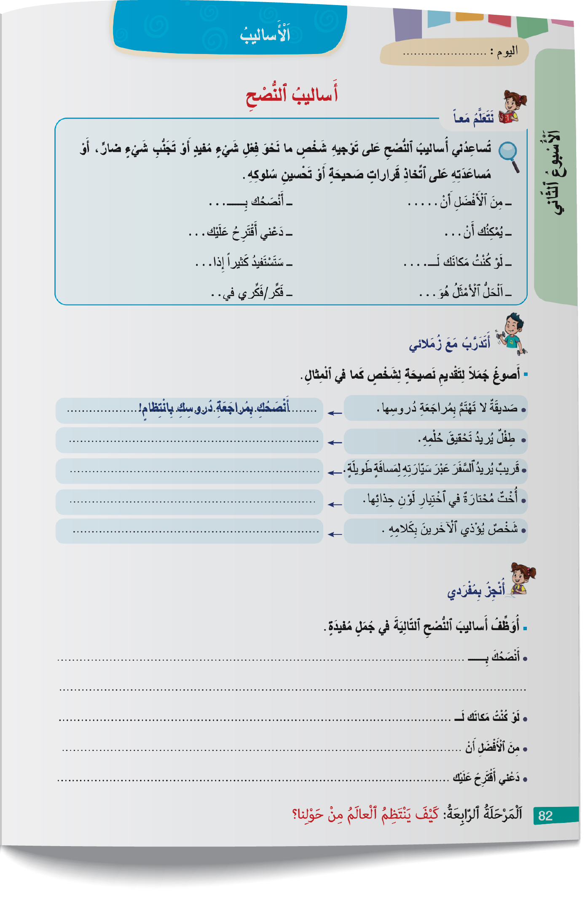
خدوا كراساتكم الصفحة 82 . من يقرأ؟
اختــتام الحــصة
التحـــــــدث
الأســــاليب
افتتاح الحصة

Slide 25
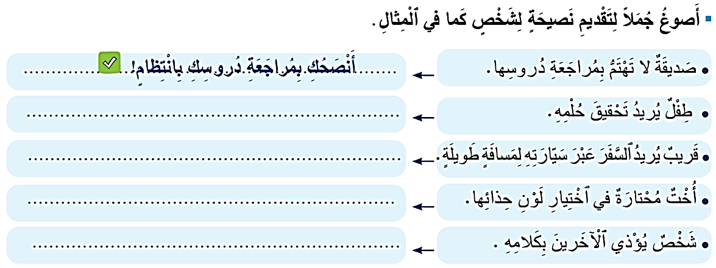
أنجزوا النشاط التالي على كراساتكم . عمل ثنائي ؟ 5 دقائق للإنجاز
اختــتام الحــصة
التحـــــــدث
الأســــاليب
افتتاح الحصة

Slide 26
سأمر بين الصفوف لمساعدتكم.
اختــتام الحــصة
التحـــــــدث
الأســــاليب
افتتاح الحصة

Slide 27
لنصحح؟ من يقرأ جوابه ؟ هل انتم متفقون؟ من يقترح نصيحة أخرى؟
اختــتام الحــصة
التحـــــــدث
الأســــاليب
افتتاح الحصة

Slide 28
إليكم هذا الجواب ؟ صححوا.
اختــتام الحــصة
التحـــــــدث
الأســــاليب
افتتاح الحصة
- طِفْلٌ يُريدُ تَحْقيقَ حُلْمِهِ.
أَنْصَحُكَ بِٱلْمُثابَرَةِ وَٱلْعَمَلِ ٱلدَّؤوبِ، فَٱلْحُلْمُ يَتَحَقَّقُ بِٱلْجِدِّ وَٱلْإِصْرارِ.
- قَريبٌ يُريدُ ٱلسَّفَرَ عَبْرَ سَيّارَتِهِ لِمَسافَةٍ طَويلَةٍ.
تَجَنَّبِ ٱلْقِيادَةَ لِساعاتٍ طَويلَةٍ دونَ تَوَقُّفٍ، حِفاظاً عَلى سَلامَتِكَ.
- أُخْتٌ مُحْتارَةٌ في ٱخْتِيارِ لَوْنِ حِذائِها.
لَوْ كُنْتُ مَكانَكِ لَٱخْتَرْتُ ٱللَّوْنِ ٱلْبُنِّيِّ، فَهُوَ يُناسِبُ جَميعَ ٱلْمَلابِسِ.
- شَخْصٌ يُؤدي ٱلْآخَرينَ بِكَلامِهِ .
عَلَيْكَ بٱلتَّحَلّي بِٱللُّطْفِ وَحُسْنِ ٱلْكَلامِ، فَٱلْكَلِمَةُ ٱلطَّيِّبَةُ تَكْسِبُ ٱلْقُلوبَ.

Slide 29
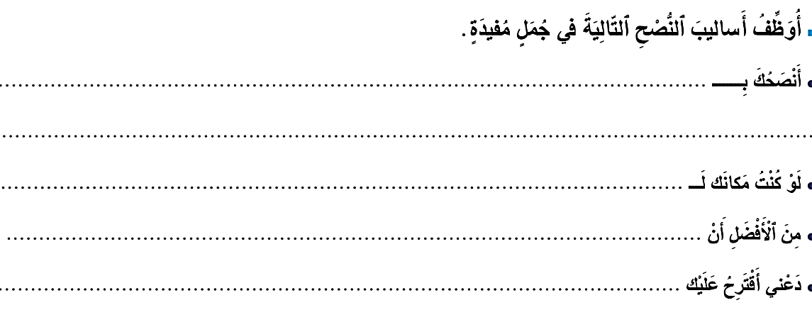
الآن أنجزوا النشاط التالي على دفاتر القسم بعد كتابو تاريخ اليوم و عنوان الدرس. عمل فردي
اختــتام الحــصة
التحـــــــدث
الأســــاليب
افتتاح الحصة

Slide 30
سأمر بين الصفوف لمساعدتكم.
اختــتام الحــصة
التحـــــــدث
الأســــاليب
افتتاح الحصة

Slide 31
لنصحح. تصحيح تفاعلي.
اختــتام الحــصة
التحـــــــدث
الأســــاليب
افتتاح الحصة

Slide 32
إليكم هذا الجواب ؟ صححوا. يمكنكم اقتراح جمل أخرى أخرى.
اختــتام الحــصة
التحـــــــدث
الأســــاليب
افتتاح الحصة
ــٱلْمُداوَمَةِ عَلى قِراءَةِ ٱلْقُرْآنِ ٱلْكَريمِ كُلَّ يَوْمٍ، فَهُوَ نورٌ لِلْقَلْبِ وَٱلْعَقْلِ.
لَٱهْتَمَمْتُ بِصِحَّتي وَمارَسْتُ ٱلرِّياضَةَ يَوْمِيّاً.
تُراجِعَ دُروسَكَ كُلَّ يَوْمٍ بَدَلاً مِنْ تَأْجيلِها.
أَنْ تُنَظِّمَ وَقْتَكَ بَيْنَ ٱلدِّراسَةِ وَٱللَّعِبِ وَٱلرّاحَةِ.

Slide 33
التحدث
التحدث
وصفة السلام: أتحدث

Slide 34
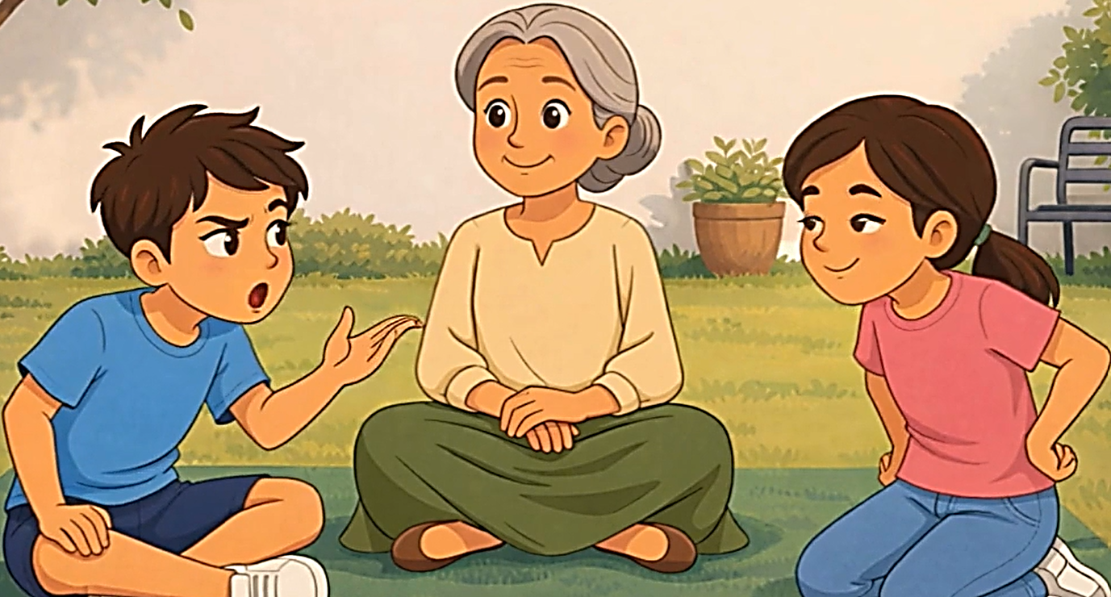
من منكم يذكرنا بأحداث النص الذي درسنا الأسبوع الماضي.
اختــتام الحــصة
التحـــــــدث
الأســــاليب
افتتاح الحصة

Slide 35
انتبهوا وركزوا جيدا لتجيبوا سنعيد الاستماع للنص
اختــتام الحــصة
التحـــــــدث
الأســــاليب
افتتاح الحصة

Slide 36


عرض فيديو وصفة السلام.
اختــتام الحــصة
التحـــــــدث
الأســــاليب
افتتاح الحصة

Slide 37
يقرأ السؤال؟ من يجيب؟
اختــتام الحــصة
التحـــــــدث
الأســــاليب
افتتاح الحصة
ما مُكَوِّناتُ وَصْفَةِ ٱلسَّلامِ ٱلَّتي ذَكَرَتْها ٱلْجَدَّةُ ؟

Slide 38
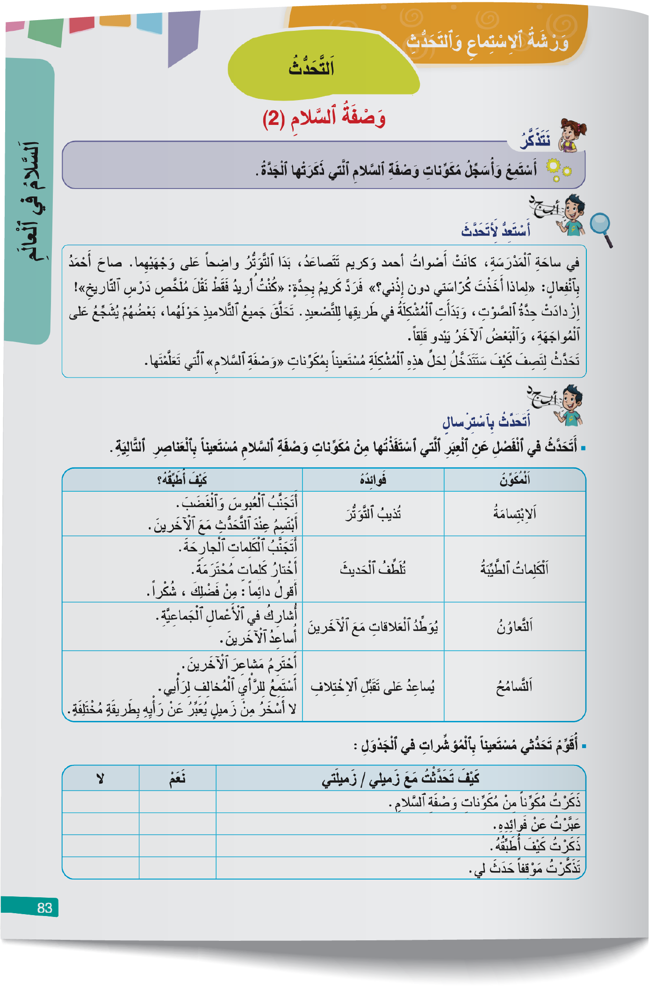
خذوا الصفحة 83 من كراساتكم. ما الشخصية التي أعجبتكم سالم – مها – الجدة . لماذا؟
اختــتام الحــصة
التحـــــــدث
الأســــاليب
افتتاح الحصة

Slide 39
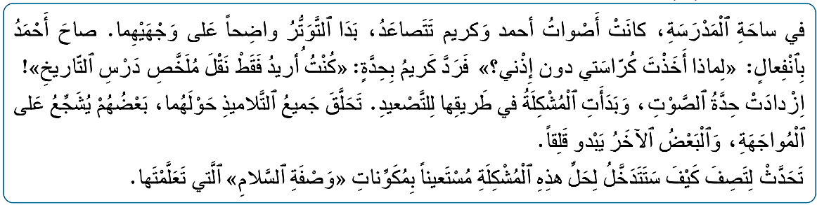
من يقرأ الوضعية؟ تذكروا مكونات وصفة السلام التي ذكرتها الجدة و المكونات التي أضافها الطفلان . عمل ثنائي
اختــتام الحــصة
التحـــــــدث
الأســــاليب
افتتاح الحصة

Slide 40
سأمر بين الصفوف لمساعدتكم. وظفوا بعض أساليب النصح التي تعلمتم.
اختــتام الحــصة
التحـــــــدث
الأســــاليب
افتتاح الحصة

Slide 41
لنصحح. : يقوم ممثل كل مجموعة لتقديم عمل مجموعته أمام جماعة الفصل الدراسي.
نشاط تفاعلي مع المتعلمين
اختــتام الحــصة
التحـــــــدث
الأســــاليب
افتتاح الحصة

Slide 42
أليكم نموذجا . من يقرأ؟
اختــتام الحــصة
التحـــــــدث
الأســــاليب
افتتاح الحصة
في تِلْكَ ٱللَّحْظَةِ، سأتدَخَّلْ فَوْرًا لِحَلِّ هَذِهِ ٱلْمُشْكِلَةِ. سَأَتَقَدَّمُ نَحْوَ أَحْمَدَ وَكَريمٍ بِوَجْهٍ بَشوشٍ وَٱبْتِسامَةٍ هادِئَةٍ، وَأَقولُ لَهُما بِكَلِمَةٍ طَيِّبَةٍ: "يا صَديقَيَّ، هَدِّئا أَنْفُسِكُما، فَٱلصِّياحُ لَنْ يَحُلَّ ٱلْمُشْكِلَةَ." ثُمَّ أَنْصَحُ كَريماً بِأَنْ يَعْتَذِرَ لِأَحْمَدَ لِأَنَّهُ أَخَذَ كُرّاسَتَهُ دونَ إِذْنِهِ، وَأَقولُ لَهُ: "يا كَريمُ، كانَ يَنْبَغي لَكَ أَنْ تَسْتَأْذِنَ قَبْلَ أَخْذِ كُرّاسَةِ صَديقِكَ، فَٱلاِسْتِئْذانُ خُلُقٌ جَميلٌ." وَأَدْعوهُما إِلى ٱلتَّعاوُنِ وَتَبادُلِ الأَدَواتِ بِأَدَبٍ، لِأَنَّ ٱلزُّمَلاءَ يُساعِدُ بَعْضُهُمْ بَعْضًا. وَفي ٱلأَخيرِ، أُشَجِّعُهُما عَلى ٱلتَّسامُحِ وَٱلتَّصافُحِ قائِلًا: "مِنَ ٱلأَفْضَلِ أَنْ تَنْسَيا ما حَدَثَ وَتَعودا أَصْدِقاءَ، فَٱلتَّسامُحُ شيمَةُ ٱلْكِرامِ."

Slide 43
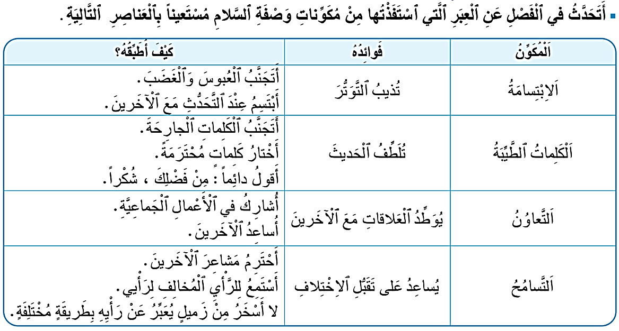
الان . استعينوا بعناصر الجدول لأخذ الكلمة و التحدث .عمل فردي
اختــتام الحــصة
التحـــــــدث
الأســــاليب
افتتاح الحصة

Slide 44
سأمر بين الصفوف لمساعدتكم.
اختــتام الحــصة
التحـــــــدث
الأســــاليب
افتتاح الحصة

Slide 45
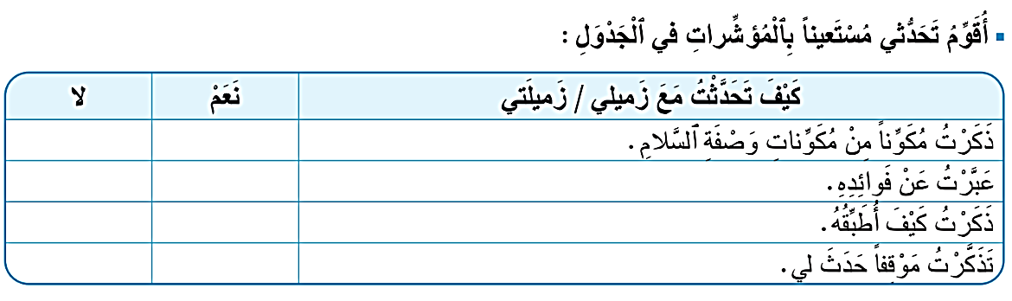
نصحح.
يقوم المتعلمون تباعا لتقديم إنجازاتهم بالاستعانة بالجدول
اختــتام الحــصة
التحـــــــدث
الأســــاليب
افتتاح الحصة

Slide 46
إليكم النموذج. من يقرأ؟ دونوه على دفاتر البحث.
اختــتام الحــصة
التحـــــــدث
الأســــاليب
افتتاح الحصة
لَقَدْ تَعَلَّمْتُ أَنَّ ٱلاِبْتِسامَةَ سِلاحٌ قَويٌّ يُذيبُ ٱلتَّوَتُّرَ وَيَفْتَحُ ٱلْقُلوبَ، لِذلِكَ سَأَتَجَنَّبُ ٱلْعُبوسَ وَٱلْغَضَبَ، وَسَأَحْرِصُ عَلى أَنْ أَبْتَسِمَ دائِماً عِنْدَ ٱلْحَديثِ مَعَ ٱلْآخَرينَ. كَما تَعَلَّمْتُ أَنَّ ٱلْكَلِماتِ ٱلطَّيِّبَةَ تُلَطِّفُ ٱلْحَديثَ وَتَجْعَلُ ٱلنَّاسَ يُحِبُّونَنا، فَسَأَتَجَنَّبُ ٱلْكَلِماتِ ٱلْجارِحَةَ، وَسَأَخْتارُ دائِماً كَلِماتٍ مُحْتَرَمَةً، وَلَنْ أَنْسى أَنْ أَقولَ: "مِنْ فَضْلِكَ" وَ"شُكْراً" في كُلِّ وَقْتٍ. لقد تعَلَّمتُ كَذَلِكَ أَنَّ ٱلتَّعاوُنَ يُوَطِّدُ ٱلْعَلاقاتِ مَعَ ٱلْآخَرينَ حينَ نُشارِكُ في ٱلأَعْمالِ ٱلْجَماعِيَّةِ وَنُساعِدُ بَعْضَنا بَعْضاً، لَنْ أَتَأَخَّرَ أَبَداً عَنْ مَدِّ يَدِ ٱلْعَوْنِ لِزُمَلائي. أَمّا ٱلتَّسامُحُ فَقَدْ عَلَّمَني أَنْ أَحْتَرِمَ مَشاعِرَ ٱلْآخَرينَ، وَأَسْتَمِعَ إِلى آرائِهِمْ حَتّى وَإِنِ ٱخْتَلَفَتْ مَعَ رَأْيي، وَأَلَّا أَسْخَرَ مِنْ أَحَدٍ مَهْما كانَتْ طَريقَةُ تَعْبيرِهِ.

Slide 47

اختتام الحصة
4
04 - اختتام الحصة
ماذا تعلمتم اليوم ؟
واجباتكم المنزلية

Slide 48
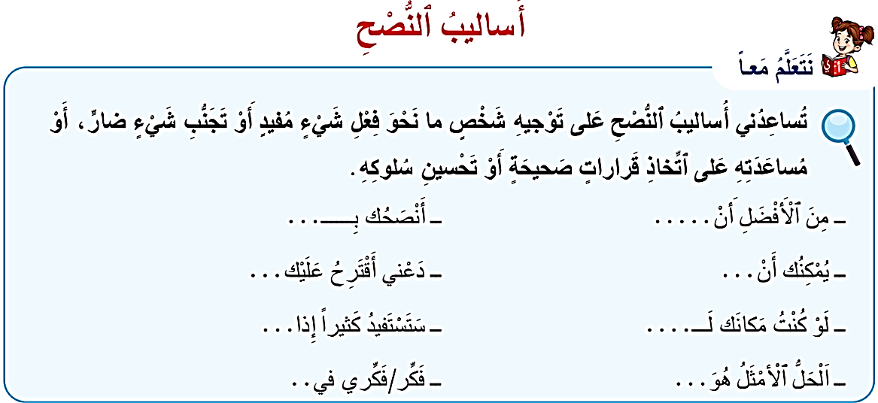
من يذكرنا بأساليب النصح التي تعلمنا؟
اختــتام الحــصة
التحـــــــدث
الأســــاليب
افتتاح الحصة

Slide 49
الفائزون بنجمة السلوك الجيد هم : ............................................

Slide 50


إلى اللقاء في الحصة المقبلة
اختــتام الحــصة
التحـــــــدث
الأســــاليب
افتتاح الحصة

Slide 51

بناء على إنجازات المتعلمين خلال الممارسة المستقلة
ما تقديرك لنسبة التحكم في هدف الدرس؟
تسجل النسبة على صفحة اليوم من مذكرة الأستاذ.

